Slide 1
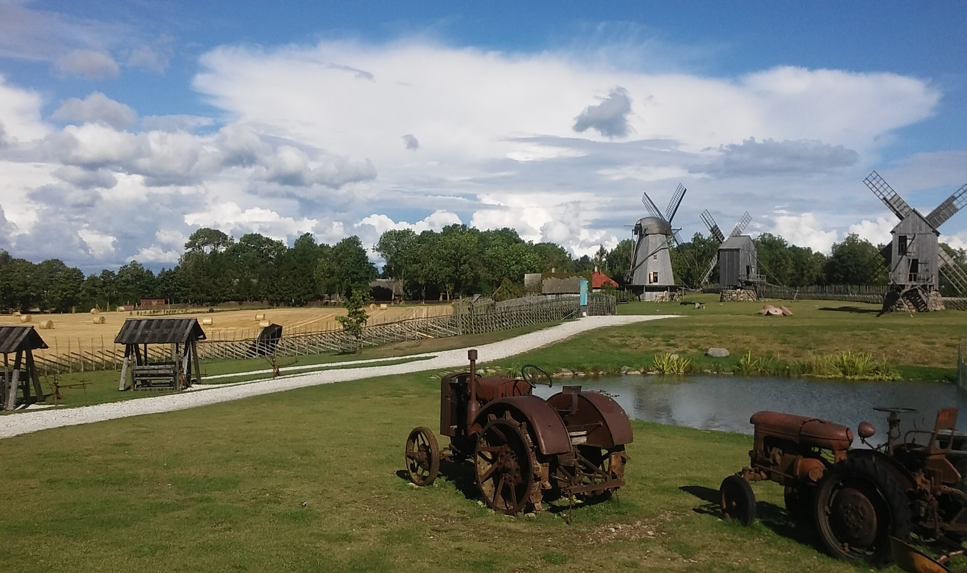
Edgar Kant ja Walter Christaller haldusest ehk miks geograafia on oluline
TARTU ÜLIKOOL
Garri Raagmaa
<garri@ut.ee>
5278899

Slide 2
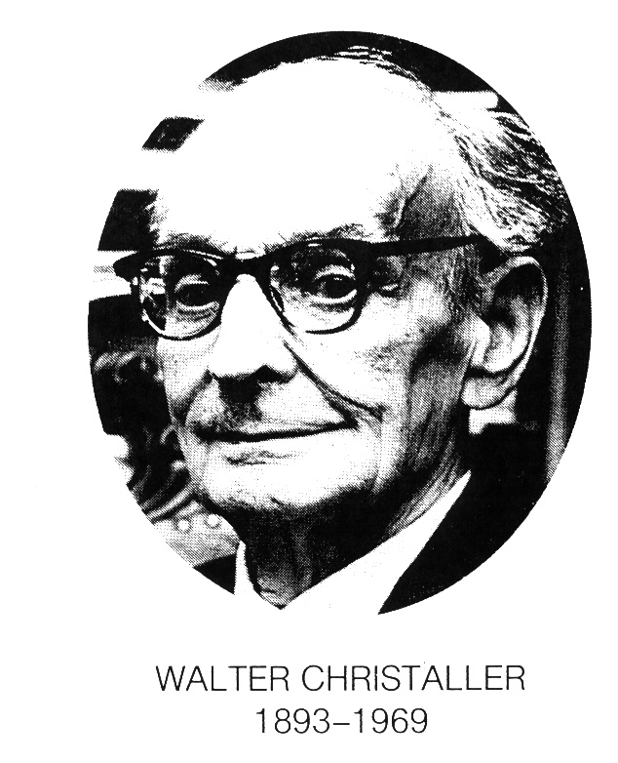
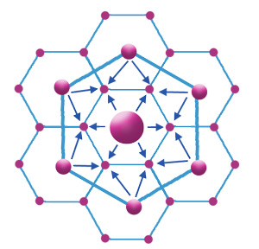
Keskused ja nende hierarhia
Ääremaa, perifeeria
(keskuse rekreatiivne tagamaa)
KESKUS(linn)
TAGAMAA
maapiirkonnad
LINNAREGIOON =
linn + eeslinnad
LINNAVÄLI =
linn + eeslinnad + rekretaiivne tagamaa
Rändevood

Slide 3
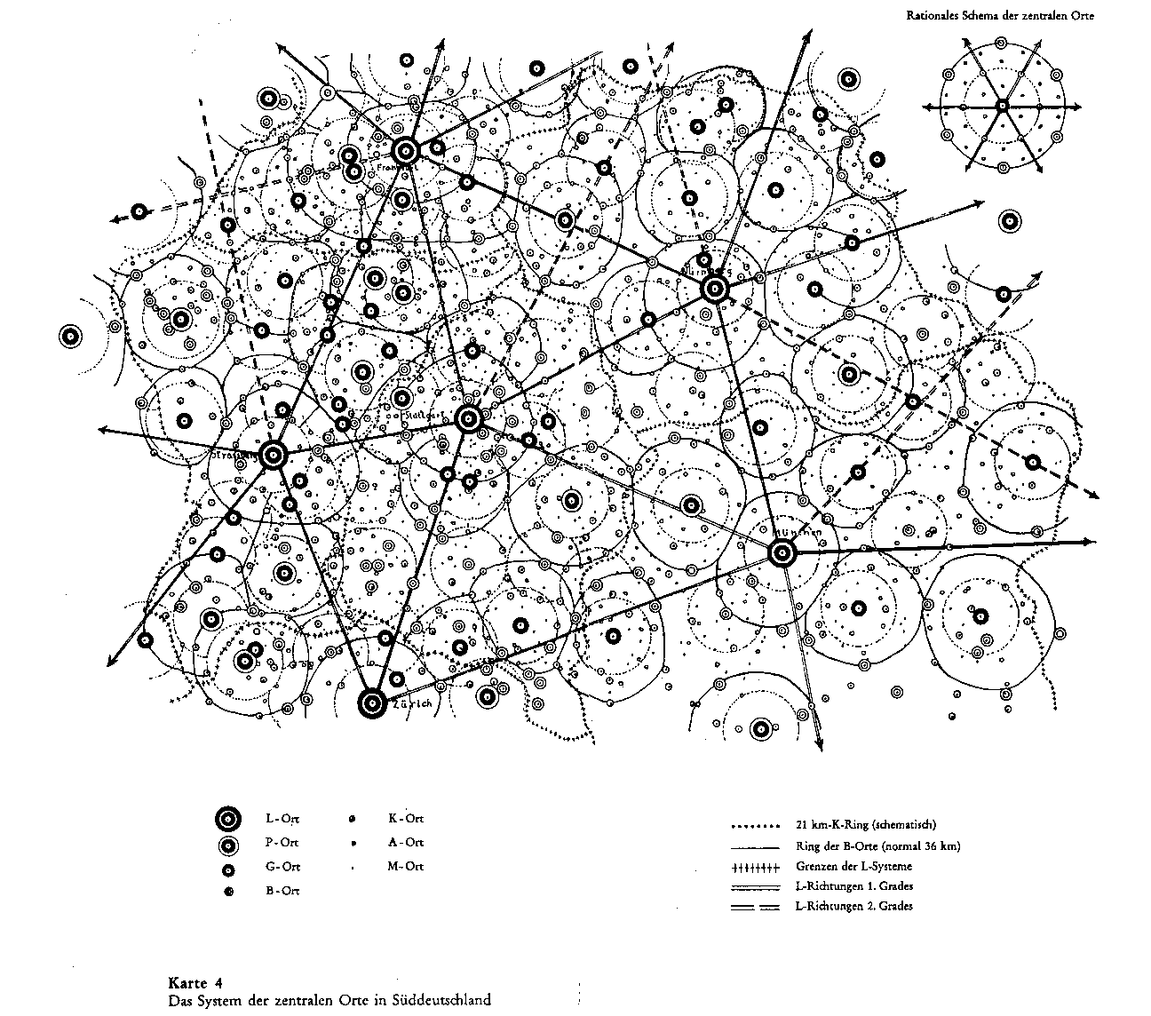
Das System der zetralen Orte in Süd-Deutschland
Allikas: Christaller 1933

Slide 4
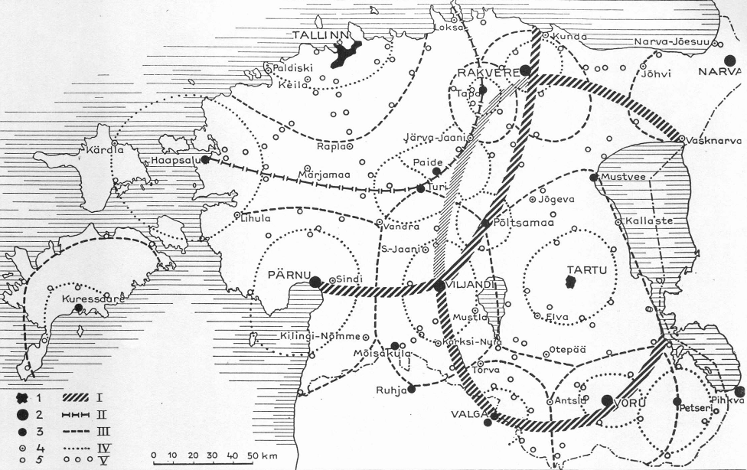
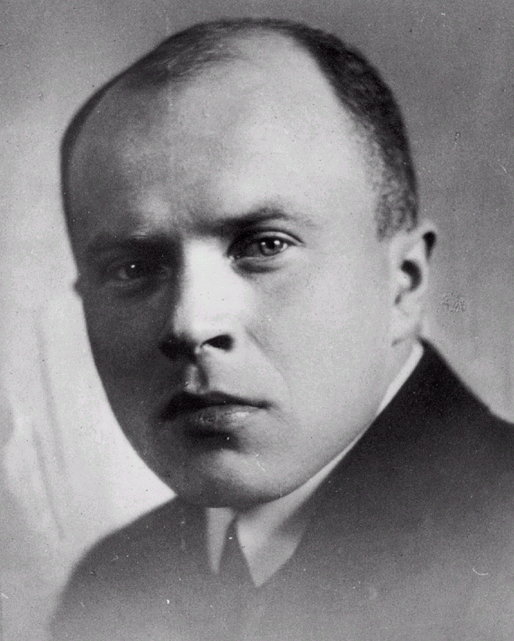
Eesti keskuskohad
Täislinn; 2. Väikelinnad; 3. Maalinn; 4. Alev
Tagamaad: I – Täislinna teenuste kaugeim piir, II & III linnateenuste välis- ja vahepiir
Allikas: Kant 1934

Slide 5
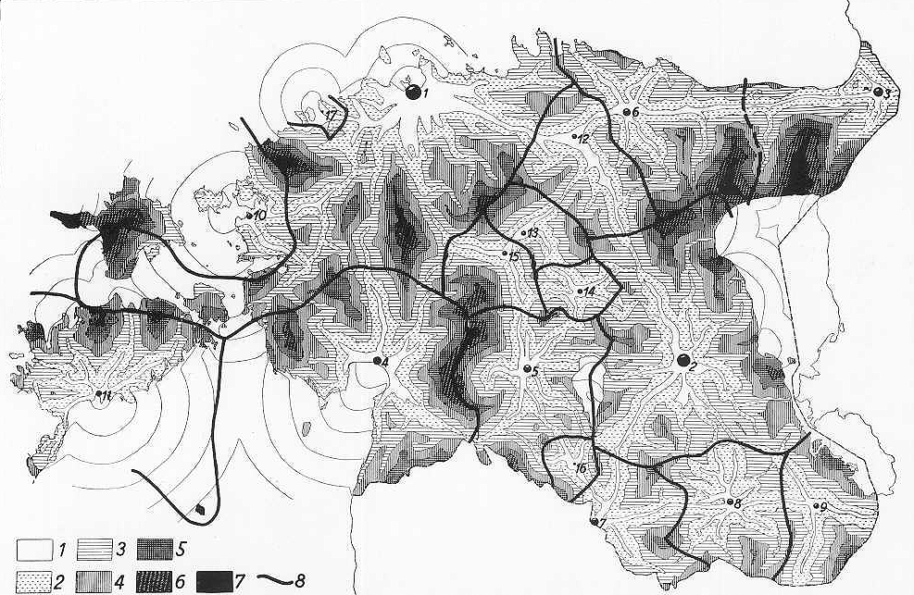
Kaugus Eesti linnadest
1934
Allikas: Kant 1934
1. Suur-Tallinn; 2. Tartu; 3. Narva; 4. Pärnu; 5. Viljandi; 6. Rakvere; 7. Valga; 8. Võru; 9. Petseri; 10. Haapsalu

Slide 6
Eesti keskuste tasandid
Eluküla - 0
Küla/kogukonnakeskus - 1
Majandikeskus - 2
Kohalik kesksus - 3
Tööstus-/eriasula - X
Maakonnalinn - 4
Tartu & Pärnu - 5
Tallinn - 6

Slide 7
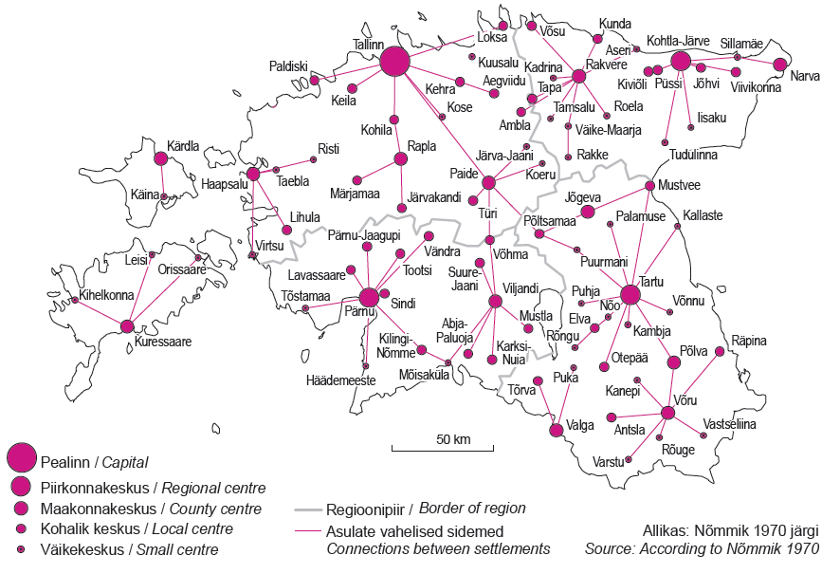
Eesti keskused
1970

Slide 8
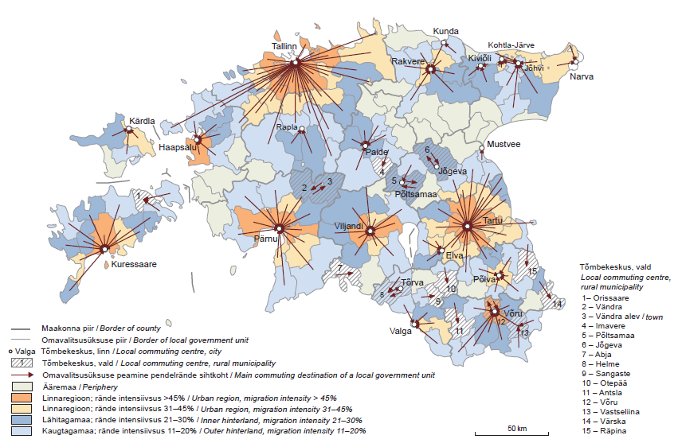
Eesti tööjõuareaalid, 31.12.2011

Slide 9
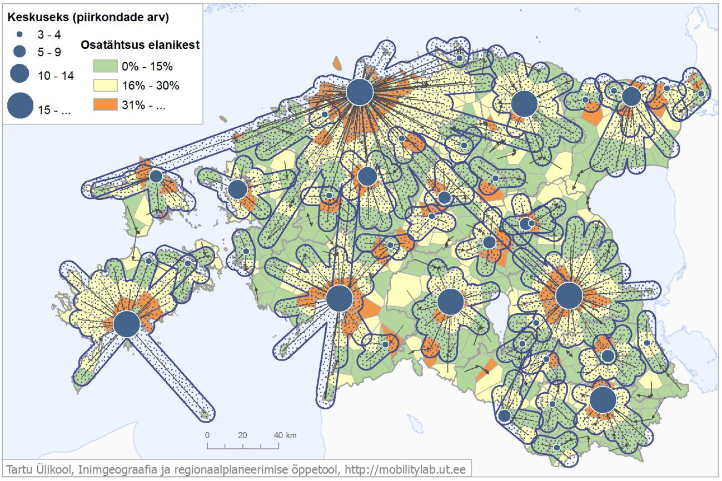
Keskused ja nende tagamaad 2013
(Ahas jt. 2013)

Slide 10
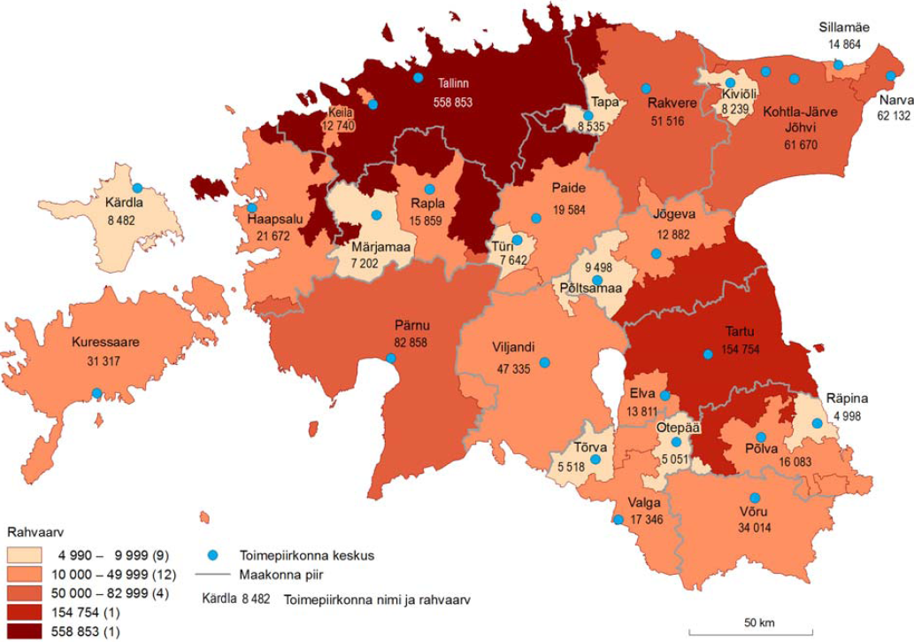
Vähemalt 5000 elanikuga toi-mepiirkon- nad

Slide 11
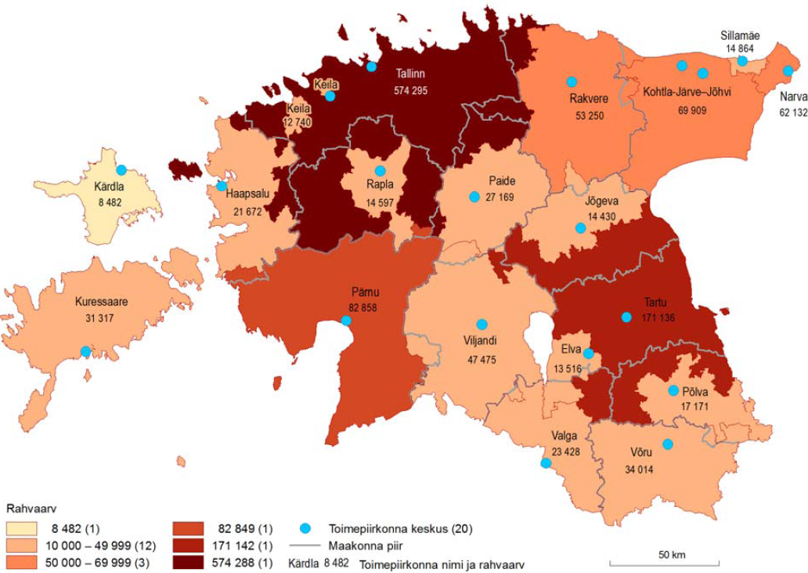
Vähemalt 10000 elanikuga toime-piirkonnad

Slide 12
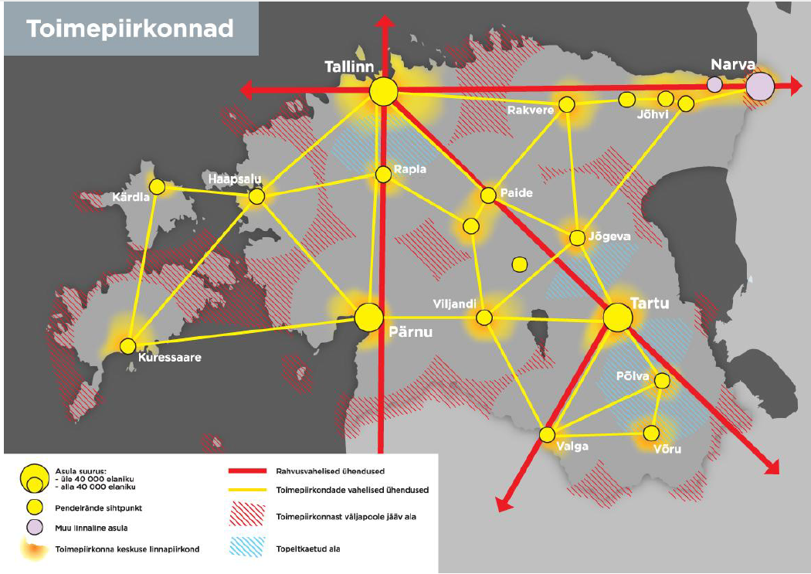
Haldusreform oleks pidanud arvestama toimealadega
Allikas: Eesti 2030+

Slide 13
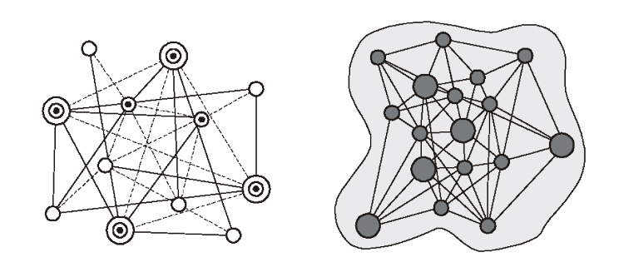
Neoliberaalsus vs. polütsentraalsus
Neoliberaalne lähenemine loodab, et keskusest
nõrgub kasv välja perifeeriasse
Polütsentraalsus rõhutab koostööd, oskamise levimist:
linnaregioonide spetsialiseerumist ja
innovatsiooni

Slide 14
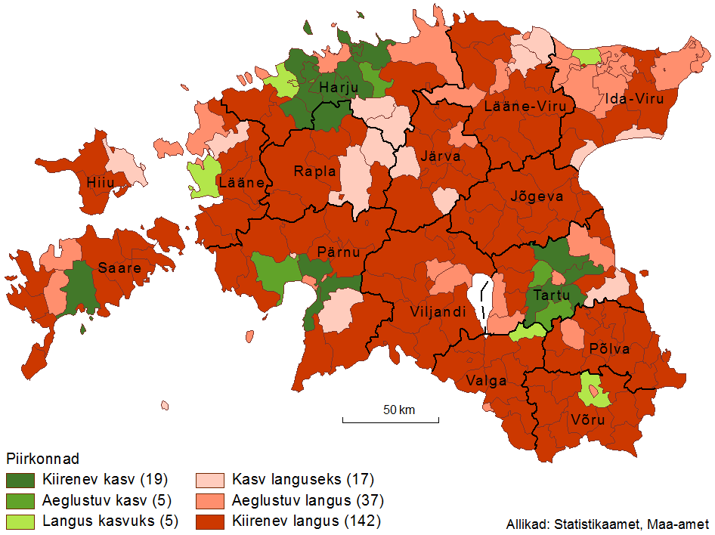
Ärakukkuvad keskused

Slide 15
Kokkuvõte
Keskuskohtade teooria kirjeldab elu ennast
  Seda on laialdase kasutatud halduse optimeerimisel ja ruumiplanerimisel
Keskuste roll ajas muutub: suuremad saavad tänu kasvanud mobiilsusele enam rolli
  Mõistlik päevaränne ei ole siiski üle 30-40 min ühes suunas
  Selles ruumis toimub ja inimeste suhtlus ja sotsiaalkapitali ja identiteedi kujunemine.
Eestis kasutati seda varsti 100 aastast teooriat esimesena maailmas halduse uuendamisel
  Piinlik, et seda 2017. reformis eirati.

